Slide 1
CHÀO MỪNG CÁC CON ĐẾN VỚI TIẾT HỌC

Slide 2
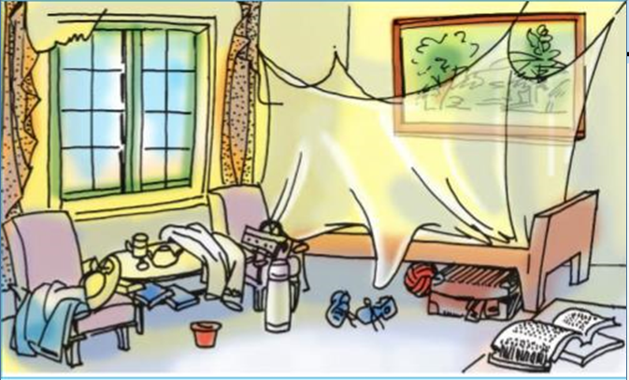
Con có nhận xét gì về căn phòng này?
- Căn phòng rất bừa bộn.

Slide 3
Theo em, nếu ở trong một căn phòng bừa bộn như vậy em sẽ thấy thế nào? Khi ở trong một căn phòng gọn gàng, ngăn nắp, sạch sẽ thì chúng ta sẽ có tâm trạng ra sao? Cô trò mình cùng chia sẻ trong tiết học hôm nay nhé!

Slide 4
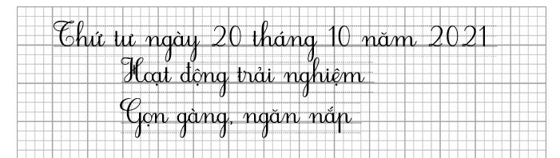
Các con hãy viết bài vào vở Ghi đầu bài theo hướng dẫn sau:

Slide 5
KHÁM PHÁ
Em hãy quan sát tranh và trả lời các câu hỏi. Sau đó em chia sẻ với người thân hoặc bạn bè.

Slide 6
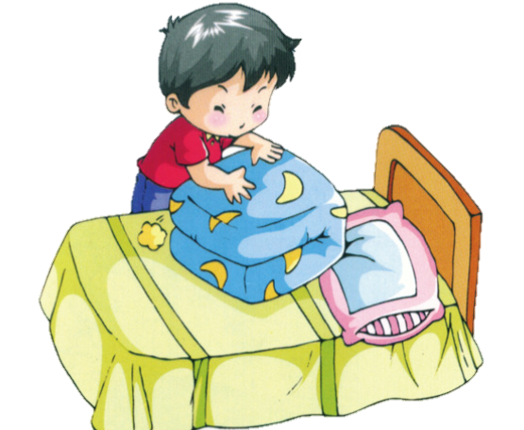
Buổi sáng, khi thức dậy, em có gấp chăn, sắp xếp giường gọn lại không?

Slide 7
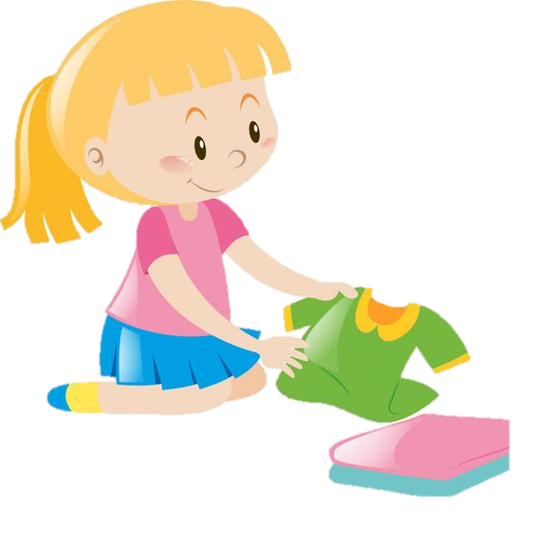
Em có thể tự treo và gấp quần áo
của mình chưa?

Slide 8
Các em hãy kể thêm những công việc mình đã làm để nhà cửa được gọn gàng, ngăn nắp?

Slide 9
“Tuổi nhỏ làm việc nhỏ
Tùy theo sức của mình”
Các em hãy làm những công việc vừa sức như: tự gấp chăn màn, quần áo, sắp xếp góc học tập,… để giúp cho căn nhà của chúng mình gọn gàng, ngăn nắp nhé!

Slide 10
LIÊN HỆ

Slide 11
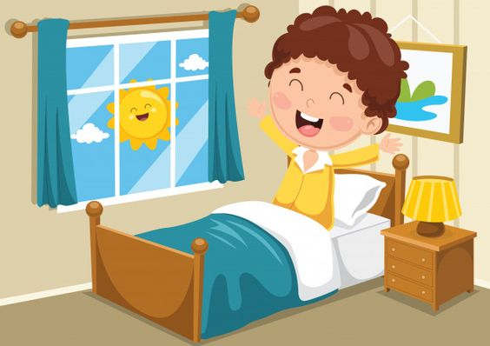
Xử lý tình huống sau đây,
nói lời khuyên cho bạn
“Ôi! Tại sao lại phải gấp chăn cơ chứ! Tối đằng nào mình cũng phải
ngủ nữa!”.
Theo em, gọn gàng, ngăn nắp có tác dụng gì?

Slide 12
KẾT LUẬN
Sáng dậy bạn nên gấp chăn gối để nhà cửa luôn gọn gàng.
Khi nhà cửa gọn gàng, ngăn nắp chúng ta tiết kiệm được thời gian, không phải tìm đồ dùng cá nhân khi cần. Nếu không cất đồ dùng ngăn nắp sau khi sử dụng, chúng ta sẽ luôn nhầm lẫn, mất thời gian đi tìm đồ đạc.

Slide 13
LUYỆN TẬP, THỰC HÀNH

Slide 14
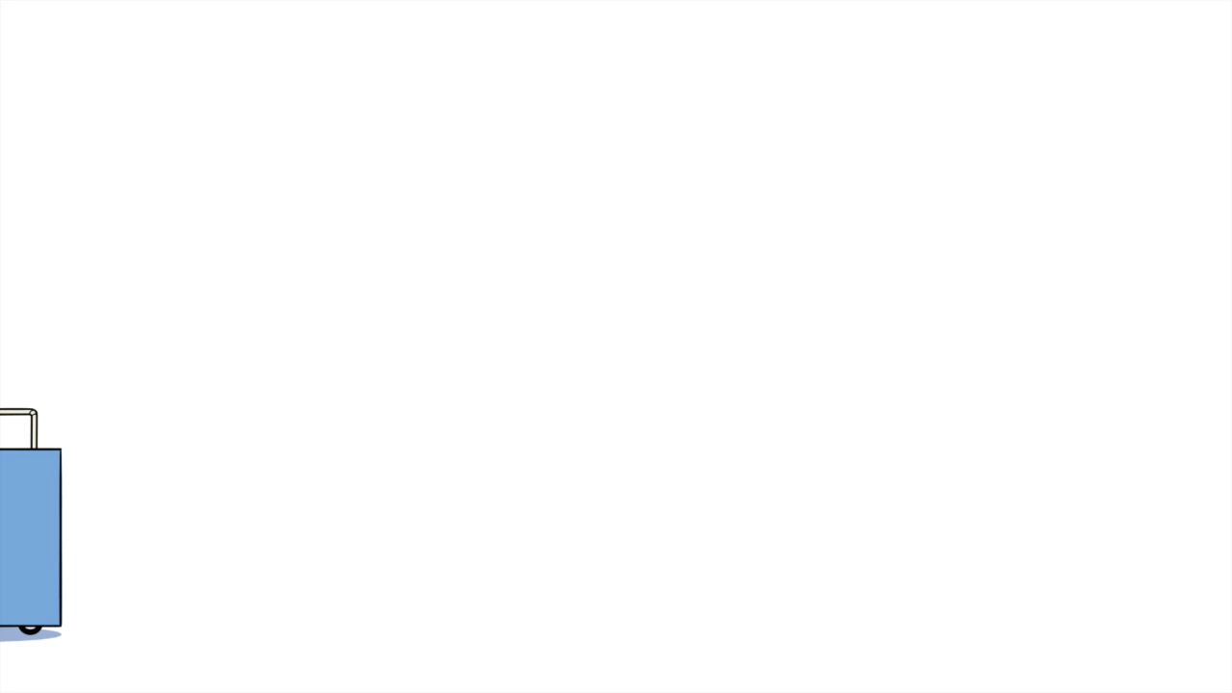
Em hãy theo dõi video và thực hành gấp quần áo theo hướng dẫn

Slide 15
VẬN DỤNG

Slide 16
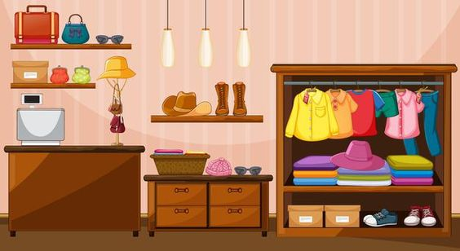
Em hãy thực hành sắp xếp tủ quần áo của bản thân và gia đình. Sau đó hãy nhờ bố mẹ chia sẻ hình ảnh với cô nhé!

Slide 17





Tạm biệt và hẹn gặp lại
các con vào những tiết học sau!

